Slide 1

01 / 18
找到你的
第一位數位員工
看懂卡點，找對方向，給到方法，邀你行動。
日期
7/30（四）
主講
馮士維

Slide 2
02 / 18
什麼是數位員工？
🧬
它記得你的公司，不用你每次重講一遍
跟 GPT 最大的差別，不是功能多寡——是你不用每次打開都重新交代背景。它記得你的客戶、你的報價、你上次做過的決定，站在你這邊看事情，不是兩個腦袋在對話。
🛠️
接住你現在正卡住的地方
你花最多時間在找資訊、做決策、還是救火？這三件事它都能接手：資訊不用你翻、決策不用你猜、瑣事不用你一直盯著擋。
🎯
不是取代員工，是幫你把力氣留給該用腦的地方
它不搶判斷，只接走重複跟瑣事——讓你跟員工都能把時間留在真正該花腦力的決定上，不是被瑣事一直拖著走。

Slide 3
03 / 18
數位員工實際上能做什麼？
不跟你比較市面上的工具清單——你現在看的這份投影片，就是今天現場正在發生的證據。
🧠
記得整段脈絡
從封面改字、換圖，到後面一路加頁、調頁碼，中間沒有一次要你重講一遍「我要的是什麼」——它自己記得。
🔁
聽得懂「换個角度重來」
一句「你有站在業主角度想嗎？」，它直接把整頁文字從介紹功能，改寫成對著台下的人說話——不用你逐句改稿。
✋
直接動手，不是給建議
你不用打開檔案自己編輯——它自己新增頁面、調整順序、同步所有頁碼，你只需要說要什麼、看結果。
💡
這不是功能清單，是你剛剛親身經歷的過程
你正在看的這份投影片，從第一頁到現在，全部由 MUSEON 現場跟你來回做出來——這就是「數位員工」最直接的答案。

Slide 4
04 / 18
系統 vs 數位員工分工對照
不是選擇題，是理解兩者怎麼協作——系統執行規則，數位員工判斷方向。
⚙️
系統
「你驅動它」
你決定規則、輸入資料，系統按部就班執行——就像一部機器，你要先發動它。
主要負責
✓ 執行標準化流程
✓ 計算 & 統計
✓ 資料儲存 & 查詢
✓ 記錄交易痕跡
👥
數位員工
「它主動接住你」
記得公司脈絡、自己判斷該做什麼、主動提醒——更像一位有經驗的同事。
主要負責
✓ 理解 & 判斷
✓ 跨情境協作
✓ 主動提醒 & 整理
✓ 操作系統達成目標
🔗
核心概念
數位員工是「系統的駕駛手」——系統只會按既定規則跑，數位員工記得你的目標、判斷該用哪個系統、甚至教員工怎麼用系統。一個懂規則，一個懂目標。

Slide 5

05 / 18
先問一句「你卡在哪？」
現場提問
「你現在花最多時間在找資訊、做決策、還是救火執行？」
🔎
找資訊
客戶在電話那頭等，你翻著半年前的 LINE 對話找報價依據，翻到客戶已經不耐煩掛電話——這單可能就飛了
🧭
做決策
毛利莫名掉了 3%，你盯著報表想不出是哪個環節，只能先「觀察看看」，結果一觀察又是一個月，錢是月月在流
🔥
救火執行
客訴電話一通接一通，員工搞不定只能你自己下場，原本排好的下季規劃又往後延

Slide 6
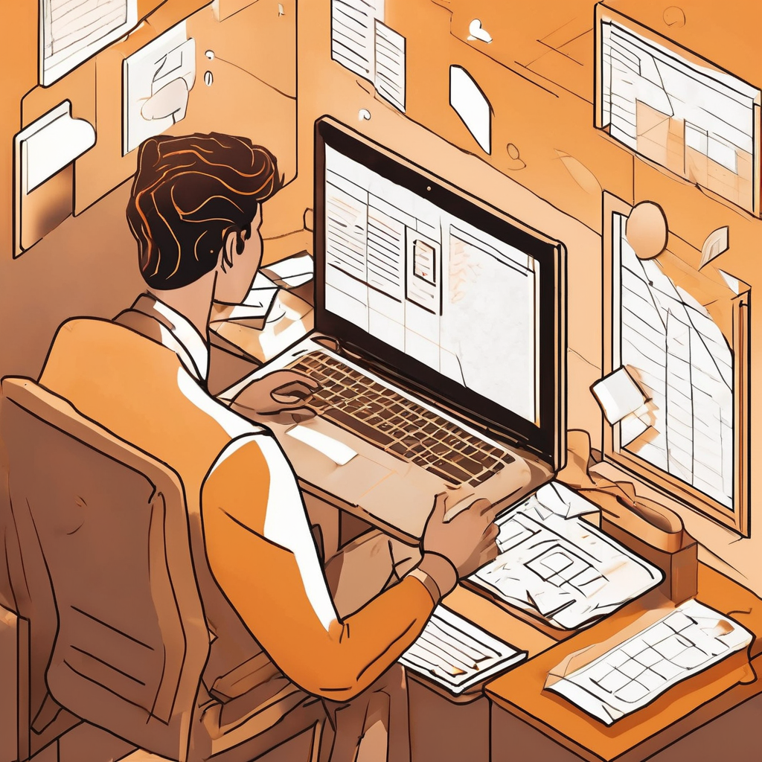
06 / 18
找資訊卡點
📋
情境 × 案例
客戶臨時來電要報價，老闆得先確認過去買過什麼、上次談的條件——但資訊分散在 LINE、Excel、腦子裡。一位老闆得翻半年前對話才敢回覆，客戶已經不耐煩。
痛點
不是不知道答案，是答案找太慢——專業判斷力沒問題，卡在資訊散落、調閱效率低。
假設情境
「如果接起電話的那一秒，AI 就把客戶三年交易紀錄、上次報價、毛利率全部整理好放在你面前」
跨國接單
合約翻譯
客服知識庫

Slide 7

07 / 18
做決策卡點
📋
情境 × 案例
庫存要不要加、要不要接單、毛利下滑原因不明——這類問題沒有標準答案。一位老闆發現毛利比上季低 3%，猜不出原因，只能「先觀察看看」，一觀察又是一個月。
痛點
決策不是不敢做，是做的時候只有感覺、沒有依據——猜對是運氣，猜錯要更久才發現。
假設情境
「如果晚上十二點 AI 自己發現毛利掉了 3%，明天八點就把原因整理好放在你桌上」
超級幕僚
會議筆記分析
提案草擬

Slide 8
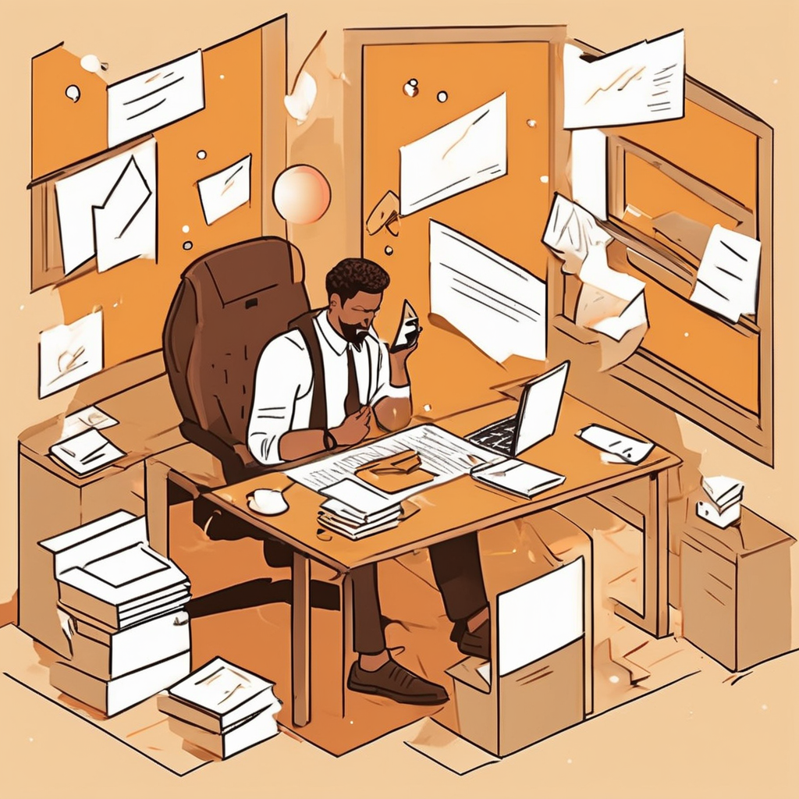
08 / 18
救火執行卡點
📋
情境 × 案例
客訴、臨時訂單、調度——事情一件件冒出來，真正該做的規劃永遠排最後。一位老闆早上進辦公室先處理客訴、回電話，等有空想下季佈局已經沒力氣，拖了兩個月。
痛點
不是不想做長遠規劃，是連喘口氣的時間都被瑣事吃光。
假設情境
「你在工廠忙的時候，AI 已經幫你接了三張訂單」——不是「AI可以回LINE」，是訂單已經進來了
業務開拓自動回應
品管影像辨識

Slide 9
09 / 18
到底需要的是工具、Agent，還是數位員工？
ChatGPT
幫你回答
→
Agent
幫你做事
→
數位員工
幫你上班
台下心裡話
「你可能會想，我用 GPT 不就好了？設個 Agent 不就夠了？」

Slide 10
10 / 18
誰真的能接住
不是比誰功能多，是比剛剛三個情境裡，「誰真的能接住」。
判準 | AI 工具 | Agent | 數位員工
角色 | 萬能聊天視窗，什麼都聊、什麼都不專精 | 綁定單一任務的自動化流程 | 有明確角色，多任務、能協作
懂公司 | 每次都是新對話，不知道公司脈絡 | 只懂自己負責的那一段 | 持續記得公司資料與客戶脈絡
主動性 | 你問它才答 | 條件觸發就動，但不跨情境串接 | 主動整理、提醒、跨情境串接
決策協助 | 能聊，不會持續追蹤排序 | 能跑出單一流程結果 | 標甜頭與代價，讓你「選擇」而非「猜測」
距離感 | 交易關係 — 你問我答，各自站在各自的立場 | 陪伴關係 — 同步而行，但仍是兩個獨立視角在對話 | 視角合一 — 站在你的角度思考並執行，距離感消失，不再是兩個腦袋在對話

Slide 11
11 / 18
現在，直接讓你看
剛剛聽的三個情境，現在現場跑一次——不是看結果，是看過程。
找資訊
🧠 即時記憶回溯
現場問一句「我們之前聊過關於___的內容」，從記憶庫精準拉出脈絡——GPT 開新對話沒有這個。
找資訊
🔍 即時網路查證
現場問一個當下的產業／競品問題，查資料後給結論，不是憑訓練資料瞎猜。
做決策
📊 產一份可發佈的分析報告
丟一個假設客戶情境，現場產出結構化報告並發佈到公開網址，全場當場拿手機打開看。
做決策
🕵️ 盡職調查快篩
丟一間公司名稱或合作案情境，跑出風險／甜頭／代價的結構化判斷，比「憑感覺賭」扎實。
救火執行
📨 背景派工
現場丟一句複雜指令，秒回「收到」，背景處理完再主動通知結果——不用一直盯著。

Slide 12
12 / 18
你不是落後，是還沒開始
2026 年中小企業實態調查：多數人卡住的不是能力，是不知道從哪裡開始。
12~20%
中小企業已導入 AI，大型企業則是 40%
62%
卡在「不知道從哪裡開始」，不是不想用
87%
導入 AI 的目的是「省時間」
找資訊
🔍 你現在還在翻半年前的紀錄找答案嗎？
最常見的起手式是文件整理與資料自動化（38%）——先把這一步交給數位員工，是多數企業真正的第一步。
做決策
📊 判斷常常只能「先觀察看看」嗎？
62% 的企業不是不想用 AI 幫決策，是不知道從哪裡切入——這正是數位員工能先接住的一步。
救火執行
🧯 多數時間在處理臨時狀況，而不是往前規劃？
87% 導入 AI 的企業，圖的就是把時間還給該做的事，而不是一直救火。
💡
不孤單
八成中小企業還沒真正導入 AI——卡點不是能力不夠，是還沒找到起點。
資料來源：獨立行政法人中小企業基盤整備機構《中小企業のAI等の利活用に係る実態調査》（2026年3月）

Slide 13
13 / 18
數位員工為什麼能工作？
不是一個模型全包，是三層拼起來——思考、動手、記得——才撐得住一個真正能上班的角色。
🧠
思考型 SKILL
判斷、分析、策略推演——負責「該怎麼做」。就像今天示範裡的盡職調查快篩、報告結構化分析，看不見過程，但每個決策背後都是它在跑。
🛠️
工具型 SKILL
接上你原本在用的工具動手做——負責「真的去做」。查資料、發佈網頁、串起表單或系統，思考型 SKILL 想清楚之後，交給它執行落地。
🔁
工作流
先思考判斷該做什麼，再交給工具動手，做完回頭檢查結果——像今天現場做投影片，一路都是這個循環。
🧬
記憶
不是做完就砍掉重練——它記得你的公司脈絡、上次的決定，下一次接著疊加，不是每次都從零開始。
💡
MUSEON 就是這樣運作的
今天這份投影片，從第一頁到現在，就是思考型 SKILL 判斷方向、工具型 SKILL 動手改頁、工作流串起每一步、記憶讓它記得你要什麼——現場跑出來的，不是預錄的 demo。

Slide 14
14 / 18
怎麼做出一位數位員工？
不是寫程式，是把「怎麼判斷、怎麼做」講清楚——這件事本身，也是數位員工能幫你做的。
📝
製作 SKILL
寫一份說明書，不是寫程式：目標是什麼、參考什麼資料、遇到什麼情況要怎麼處理、做完長什麼樣子算對。AI 讀懂這份說明書，就照著判斷或動手。
🔗
製作工作流
把多個 SKILL 串成一條線：先做什麼、後做什麼、誰的產出接誰的輸入、卡住了要停下來問人還是繼續往下走。工作流決定的是順序跟交接，不是單一步驟怎麼做。
🌱
從一件小事開始
先讓它把一件小事做對，再慢慢往上疊——今天做這份投影片的過程，也是從「找資料」這個小 SKILL 開始，一步步疊出現在這一整份。
💡
你不用自己寫
你只要講清楚「你要什麼、卡在哪」——寫 SKILL、串工作流這件事，本身也是數位員工能接手的工作，不用你自己動手寫程式。

Slide 15
15 / 18
數位員工能做哪些事？
不是抽象能力清單——這些都是 MUSEON 真實做過、正在做的事情。
📊
報表與數據整理
把分散在 Excel、LINE 對話裡的數字，整理成一份結構化報表，現場產出、直接發佈到公開網址——就是第 11 頁 demo 那份。
💰
財務／毛利分析
自動比對每月毛利變化，抓出下滑的環節，隔天早上把原因整理好放在桌上，不用你自己盯著報表找異常——其他客戶專案中已實際執行過，不是本次 demo 展示的項目。
📣
行銷提案／文案
從產品定位到客群語言，一次產出提案初稿與文案，你調整方向就好，不用從零開始寫——同樣是其他客戶專案中實際交付過的成果。
🕵️
盡職調查快篩
丟一個合作對象名稱或案件情境，跑出風險／甜頭／代價的結構化判斷，比「憑感覺賭」扎實——第 11 頁已現場示範。
🔧
版本迭代與內容維護
一頁一頁改文件、換順序、加內容，每次改完自己檢查有沒有跑版、頁碼對不對——就是這份投影片今天被改了十幾次，全程都沒出錯的原因。
🎨
簡報／文件現場製作
你現在看的這份投影片，從封面到現在每一頁的增刪調整，全部由 MUSEON 即時完成——不是預錄的 demo。
💡
這不是功能清單
這份投影片本身，就是數位員工從頭到尾參與完成的其中一項成果——你今天看到的每一頁，都是證據。

Slide 16
16 / 18
現場快問快答
1 你現在對 AI 的使用經驗比較接近哪一種？
A 幾乎沒用過
B 會用但每次要交代背景
C 已用某種自動化流程
D 已有類似數位員工在跑
2 三個情境裡，哪一個最貼近你？
A 找資訊
B 做決策
C 救火執行
3 聽到「數位員工」，第一反應是？
A 好奇
B 懷疑，跟 GPT/Agent 差不多
C 擔心取代員工
D 先聽完再說
4 如果先解決一個卡點，你會選哪一個？
A 找資訊
B 做決策
C 救火執行
D 還不確定，想聊聊

Slide 17

17 / 18
你剛剛選的是哪一個？
「你剛剛選的是哪一個？那就是你現在最該先解決的地方。」
💬
權威背書
前 Google 台灣董事長簡立峰：「要從老闆自己開始——先痛苦幾天、親自去玩 ChatGPT 或 Claude，找出哪些瑣事最煩人，再把 AI 帶進公司。」
🏷️
Slogan
不是導入AI，而是替公司找到第一位數位員工。

Slide 18

18 / 18
「以前請一個員工是增加一個人的能力，
現在多一位AI員工是放大整間公司的能力。」
員工做判斷，AI員工做重複 — 謝謝聆聽
情境案例為去識別化示範；未來畫面為假設情境口語提醒，非真實統計數據。MUSEON · 2026-07-18

